Slide 1
第十章“五位一体”总体布局
第一节 建设现代化经济体系
第二节 发展社会主义民主政治
第三节 推动社会主义文化繁荣兴盛
第四节 坚持在发展中保障和改善民生
第五节 建设美丽中国

Slide 2


第四节：坚持在发展中保障和改善民生
本节主要内容：
一、提高保障和改善民生水平
二、加强和创新社会治理
三、坚持总体国家安全观

Slide 3
明确几个问题
1.民生和民生问题
2.历史方位问题（当前和未来的民生建设处于何种发展阶段）
3.理论视角问题（如何从理论角度系统分析民生建设面临的挑战）
4.指导思想问题（中央在民生建设指导思想方面有什么新理念）
5.具体领域问题（中央在民生具体领域有何新安排）

Slide 4
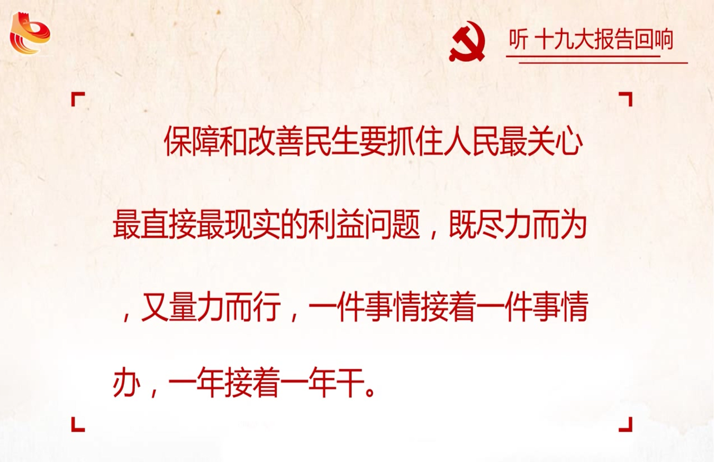
（一）提高保障和改善民生水平
民生是人民幸福之基，社会和谐之本。带领人民群众创造幸福生活，要顺应人民群众对美好生活的向往，坚持以人民为中心的发展思想，以保障和改善民生为重点，发展社会事业。

Slide 5
1. 民生及民生问题：
“民生”一词最早出现在《左传·宣公十二年》，所谓“民生在勤，勤则不匮”。在中国传统社会中，民生一般是指百姓的基本生计。
《辞海》中对于“民生”的解释是“人民的生计”，是一个带有人本思想和人文关怀的词语，话语语境中显然渗透着一种大众情怀。

Slide 6
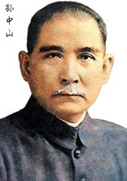
1. 民生及民生问题：
到了20世纪20年代，孙中山给"民生"注入了新的内涵，并将之上升到"主义"、国家方针大政以及历史观这样一个前所未有的高度。孙中山对民生问题较为经典的解释是:"民生就是人民的生活--社会的生存，国民的生计，群众的生命。"(《孙中山选集》，人民出版社1981年版，第802页)

Slide 7
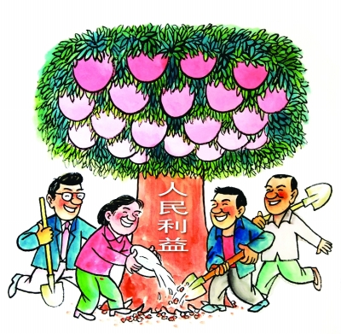
1. 民生及民生问题
现代意义上的民生，主要是从社会层面上着眼的。从这个角度看，所谓民生，主要是指民众的基本生存和生活状态，以及民众的基本发展机会、基本发展能力和基本权益保护的状况，等等。

Slide 8

1. 民生及民生问题
而民生问题，简单地说，就是与百姓生活密切相关的问题，最主要表现在吃穿住行、养老医疗教育等生活必需上面。民生问题是人民群众最关心、最直接、最现实的利益问题。关注民生、重视民生、保障民生、改善民生，同党的性质、宗旨和目标一脉相承。

Slide 9
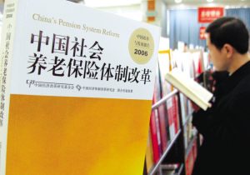
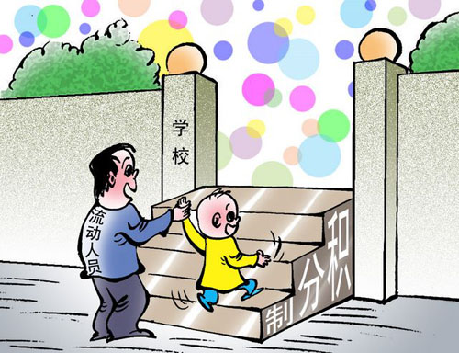
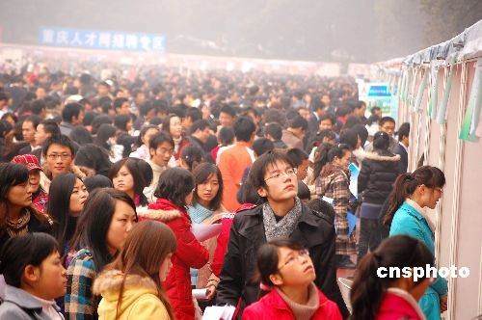
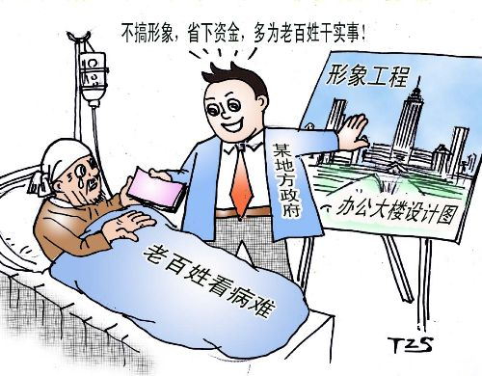
“民生问题”
入学难、入学贵问题
养老和社会保障问题
就业难问题
看病难、看病贵问题

Slide 10
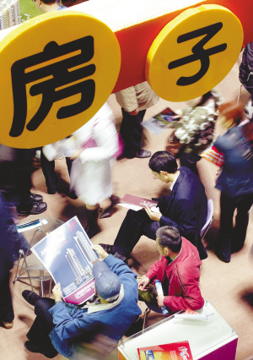
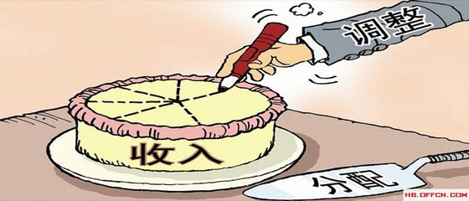
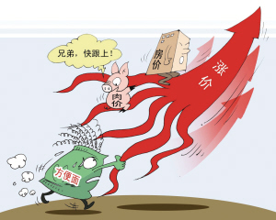
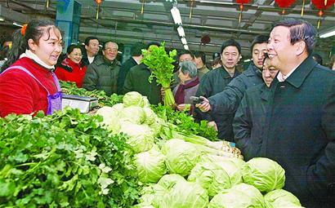
住房问题
收入分配问题
物价问题

Slide 11
2.历史方位问题（当前和未来的民生建设处于何种发展阶段）我国民生建设进入新的历史阶段
传统中国有“民生”之说，无“社会建设”一词。
1917年，孙中山撰写《民权初步（社会建设）》一文。国民政府开展过大量社会建设工作。
新中国长期无社会建设之名，有社会建设之实。
改革开放以来，中国民生建设大致经历了三个阶段：
第一阶段（1979—2003年），民生自动改善时期。
在这一时期，政府和社会关注的是经济建设，社会建设相对滞后。但由于经济高速发展，人民生活水平迅速提高，民生在自动改善。

Slide 12
第二阶段（2004—2012年），民生赶超式发展时期。
这一时期是社会政策集中出台时期，国家倾其全力
对民生改善进行助推。改善民生在国家政策体系中从从
属地位上升为主体地位。至今无论在中央还是地方，经
济发展与改善民生已经隐隐成为追求的两大直接目标。
第三阶段（2013年以来），民生的质量提升时期。
十三五规划建议：人民生活水平和质量普遍提高。
从近年党中央社会政策的出台及其价值导向来看，
民生建设已经进入一个新的历史阶段。

Slide 13
民生的质量提升期（民生建设新的发展方位）
在民生性质的认识上，由“负担论”经过经济社会“并列论”转向“互动论”。
在民生建设的方向上，由过去的“从无到有”转向“从有到好”。
在民生建设的重心上，由过去的增量改革为主转向以存量改革为主。
在民生建设的问题上，未来需要警惕并着力破除“跑步机”式改革。

Slide 14
3.加快推进民生建设面临新的挑战
可以引入“社会结构”视角进行理论分析。
社会结构加速转型但仍滞后于经济结构，引发各种结构性挑战，要求必须推进民生建设。
社会结构是指社会的各个基本组成部分之间比较稳定的关系或构成方式。
据估计，当前中国社会结构变迁严重滞后于经济结构，相差约15年（陆学艺）。
（1）财富结构配置失衡。
（2）人口结构挑战严峻。
（3）阶层结构分化迅猛。
（4）心理结构急需调整。

Slide 15
第一，财富配置失衡呈持续化趋势
从财富配置结构来看，社会财富分配失衡呈持续化之势，部分群体的生存和发展问题仍然突出。
1. 40年来尤其是80年代中期以来，我国一直是贫富差距过大，财富配置失衡开始呈现出持续化之势。
2. 贫富矛盾、劳资矛盾、干群矛盾、新旧市民矛盾等日益突出。
习近平：“治理之道，莫要于安民；安民之道，在于察其疾苦。”

Slide 16
财富分配失衡持续化的表现形式
第一，劳动报酬占比持续走低。2013年，中国劳动报酬占GDP的35%，欧洲国家约为63%。
第二，基尼系数持续高位运行。2003—2014年全国居民基尼系数是0.47-0.49。
第三，群体收入差距急遽扩大。收入最高10%群体和最低10%群体的收入差距，1988年为7.3倍，2012年为23倍。
第四，城乡收入差距难以弥合。1985年城乡居民收入比为1.9：1，2001年为2.9:1，2014年为2.92∶1。
第五，地区收入差距日益拉大。经济最发达的上海居民收入是最低省居民收入的5.6倍。
第六，行业收入差距日益拉大。2013年，收入最高和最低的行业差距达到8倍

Slide 17
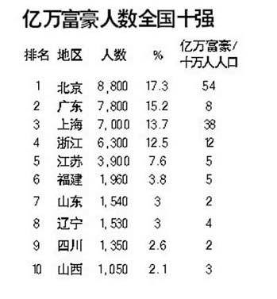
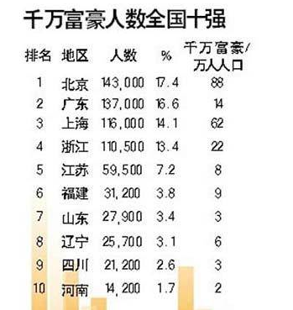

Slide 18
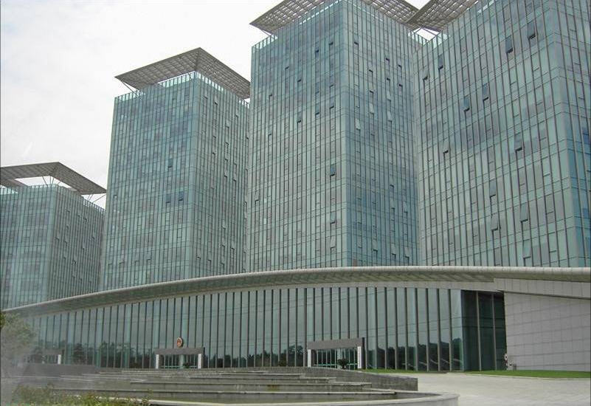

Slide 19
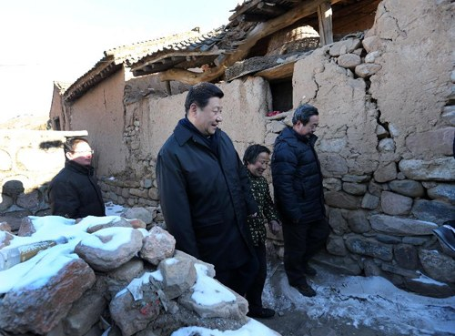
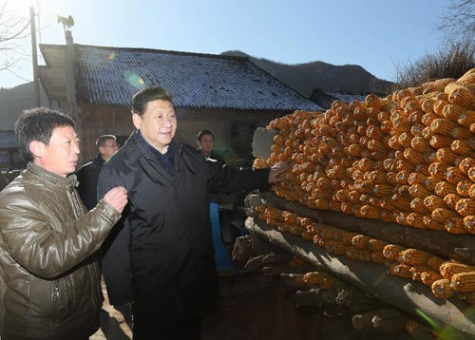
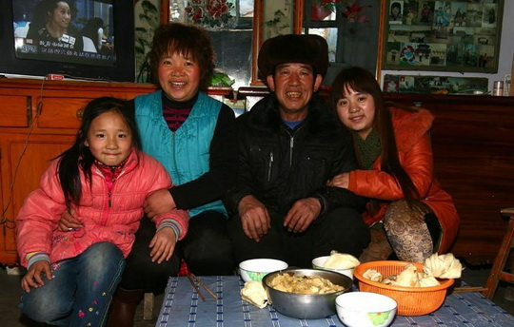
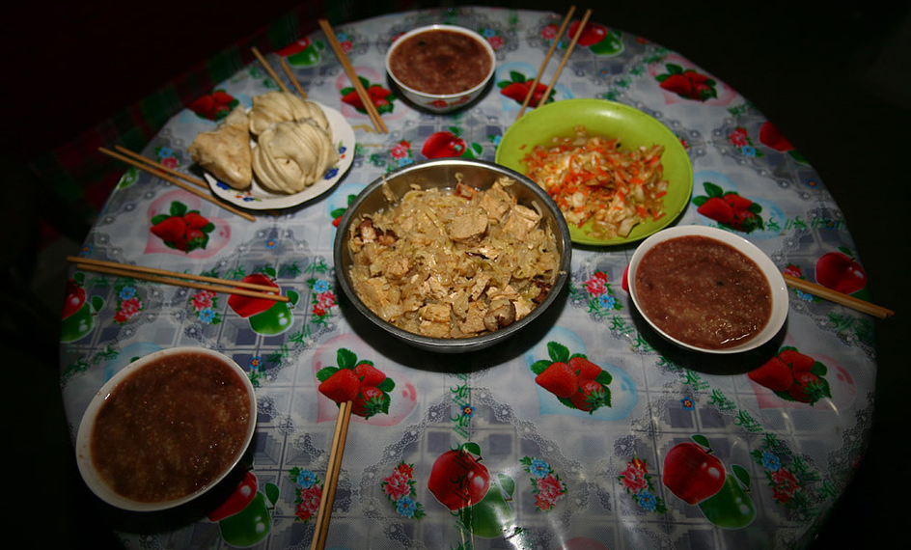

Slide 20
如果一个社会的经济发展成果不能真正分流到大众手中，那么它在道义上将是不得人心的，而且是有风险的，因为它注定要威胁社会稳定。
——亚当·斯密：《道德情操论》（1759）

Slide 21
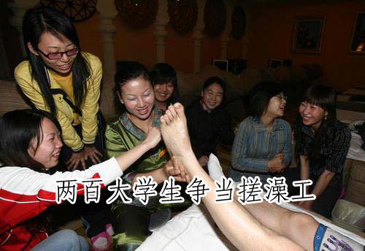
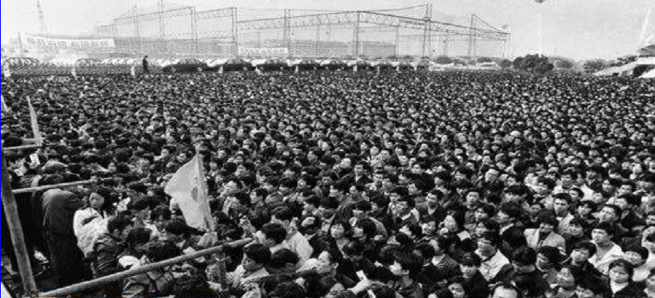
第二，人口结构挑战持续而深远
当代中国面临新的人口结构问题，从多个方面对保障
和改善民生提出新的要求。
1.就业结构：青年人失业，结构性失业（9.3亿）
2.分布结构：农民工多，不能再视同二等公民（2.74亿）
3.年龄结构：国未富民先老（2.1亿）
2014年全国农民工达2.74亿

Slide 22
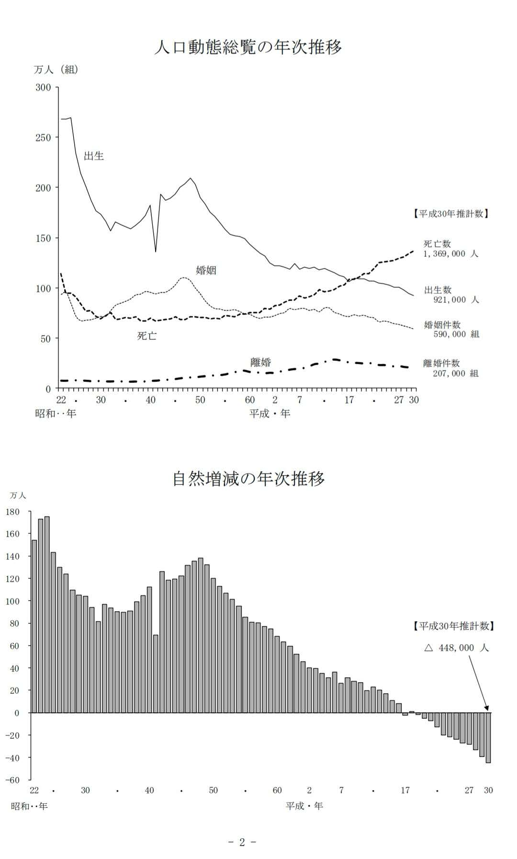

Slide 23
少子化问题
总和生育率最低前五名
北京： 0.70670
上海： 0.73665
辽宁： 0.74090
黑龙江：0.75140
吉林： 0.76000
总和生育率最高前五名
广西： 1.78975
贵州： 1.74785
新疆： 1.52885
海南： 1.51265
安徽： 1.48155 ——全国“六普”数据

Slide 24
第三，阶层结构分化难以形成改革共识
社会阶层和群体间关系日益复杂化，改善民生需对阶层利益关系进行调整，更难达成共识。
改革开放以来，我国的社会阶层构成发生了新
的变化，出现了民营科技企业的创业人员和技术人
员、受聘于外资企业的管理技术人员、个体户、私
营企业主、中介组织的从业人员、自由职业人员等
社会阶层。
他们与工人、农民、知识分子、干部和解放军
指战员团结在一起，他们也是有中国特色社会主义
事业的建设者。
——《江泽民文选》，第3卷（2006，286页）

Slide 25
第四，负面社会情绪开始集中显现
社会结构急遽变迁冲击民众的心理结构，基本民生方面存在的生存风险，使社会成员的相对剥夺感、不确定感和不安全感明显，社会焦虑情绪全民蔓延， 社会愤怒情绪日益积累。
习近平总书记指出，要增加老百姓的改革“获得感”，未来仍需进一步完善基本民生体系，提供必要的心理安全保障。

Slide 26
值得深思的网络民谣
医疗改革提前送终
教育改革家长逼疯
住房改革口袋掏空
企业改革下岗职工
物价改革涨价成风
国企改革肥了富翁
股市改革股民被蒙
所有改革希望落空

Slide 27
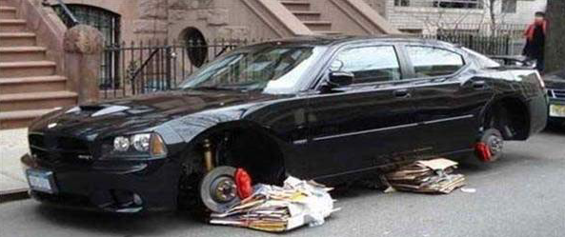
仇富心理： 社会底层的焦虑

Slide 28
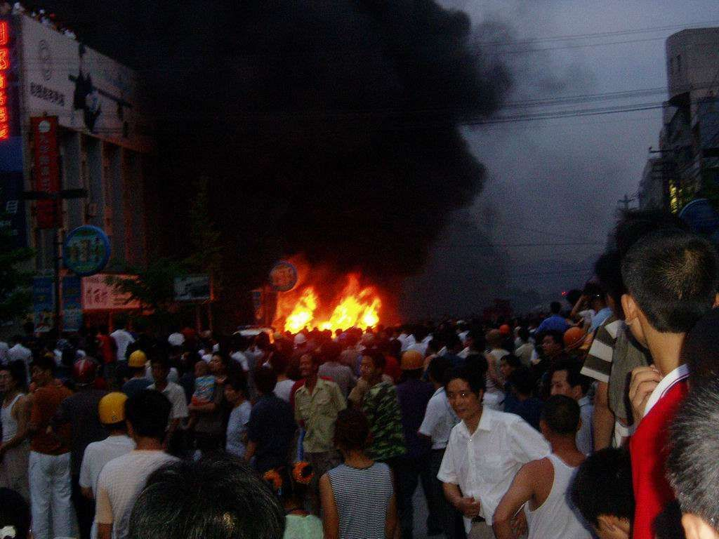
社会愤怒：群体性事件增多

Slide 29
近年来的主要群体性事件
1、四川汉源事件（2004） 9、 吉林通钢事件（2009）
2、安徽池州事件（2005） 10、本田停工事件（2010）
3、河北定州事件（2005） 11、广州增城事件（2010）
4、浙江瑞安事件（2006） 12、广东乌坎事件（2011）
5、厦门PX事件 （2007） 13、江苏启东事件（2012）
6、甘肃陇南事件（2008） 14、昆明PX事件 （2013）
7、贵州瓮安事件（2008） 15、浙江余杭事件（2014）
8、湖北石首事件（2009） 16、广东汕头事件（2014）
当前，我国的群体性事件主要是利益之争，而非价值之争和理想之争。

Slide 30
4.民生建设的指导思想和基本理念
按照人人参与、人人尽力、人人享有的要求，坚守底线、突出重点、完善制度、引导预期，注重机会公平，保障基本民生，实现全体人民共同迈入全面小康社会。
——党的十三五规划建议

Slide 31
（1）改善民生重在“坚守底线”
也就是要实行以保障基本生活为主的社会公平保障体系，实现应保尽保，做到横向到边、纵向到底、一个也不能少。
习近平指出，在我们社会主义国家，决不能发生旧社会那种“朱门酒肉臭，路有冻死骨”的现象。

Slide 32
（2）改善民生还应“突出重点”
一是突出基本民生。
民生概念不能过于泛化，应当强调基本民生。
突出重点地区、重点人群、重点民生制度。
二是突出机会公平。
习近平：要把下一代的教育工作做好，特别是要注重山区贫困地区下一代的成长，下一代要过上好生活，首先要有文化，这样将来他们的发展就完全不同。
习近平：义务教育一定要搞好，让孩子们受到好的教育，不要让孩子们输在起跑线上。

Slide 33
（3）改善民生仍需“完善制度”
碎片化问题
城乡、不同区域、不同所有制、不同人群适用不同的制度。
公平性问题
目前我国部分民生建设在资源配置方面仍然存在明显的欠公平现象。
可持续问题
从当前看，日益扩大的民生事业供应规模对政府的供给能力构成挑战。
从发展趋势看，社会事业改革发展所需的长期保障体制机制仍然缺乏。

Slide 34
（4）改善民生急需“引导预期”
十三五规划建议：人人参与、人人尽力、人人享有，使全体人民在共建共享发展中有更多获得感。
习近平：知屋漏者在宇下，我国仍处于并将长期处于社会主义初级阶段，改善民生不能超越这一基本国情。
习近平：引导群众树立通过勤劳致富改善生活的信念，从而使改善民生既是党和政府工作的方向，又成为广大人民群众自身奋斗的目标。
习近平：一勤天下无难事,劳动是财富的源泉，也是幸福的源泉。通过辛勤劳动、诚实劳动、创造性劳动创造更加美好的生活。

Slide 35
戴维斯J型曲线
骚乱何时爆发？
当经历一段长时间的经济繁荣后，经济忽然出现下滑，人民的生活水准将持续下滑。
人民在经历了一个长时期的期望上升后，面对一个短时期的明显反转，期望与满意之间的距离迅速扩大。
当实际发展状态和人民期望之间的矛盾达到某一个极限变得无法忍受时，挫折就会被集中归结于政府，此时暴力革命就极有可能会爆发。

Slide 36
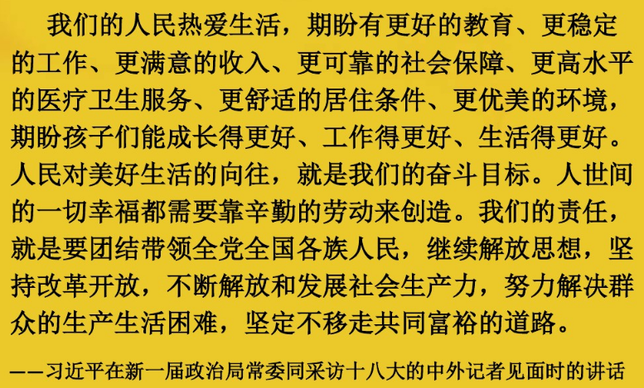
4.民生建设的指导思想和基本理念 人民对美好生活的向往就是我们的奋斗目标

Slide 37
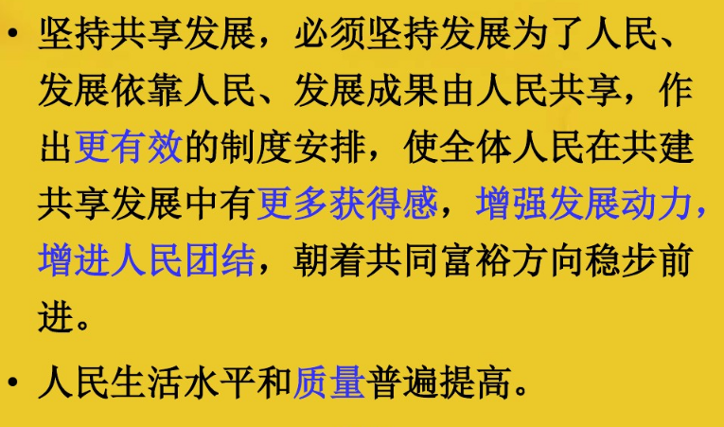
党的十八届五中全会

Slide 38
十九大报告：民生是人民幸福之基、社会和谐之本。带领人民群众创造幸福生活，要顺应人民群众对美好生活的向往，坚持以人民为中心的发展思想，以保障和改善民生为重点，发展各项社会事业。保障和改善民生是一项长期工作，没有终点站，只有连续不断的新起点。抓民生要抓住人民最关心最直接最现实的利益问题，抓住最需要关心的人群，一件事情接着一件事情办、一年接着一年干，锲而不舍向前走。

Slide 39
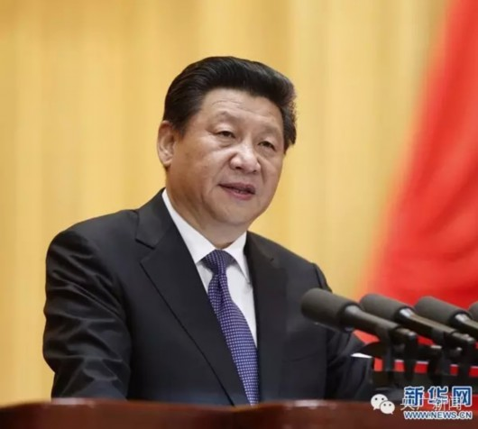

“带领人民创造美好生活，是我们党始终不渝的奋斗目标。必须始终把人民利益摆在至高无上的地位，让改革发展成果更多更公平惠及全体人民，朝着实现全体人民共同富裕不断迈进。”
——十九大报告
习近平-我们必须始终坚持人民立场_倾听人民呼声

Slide 40
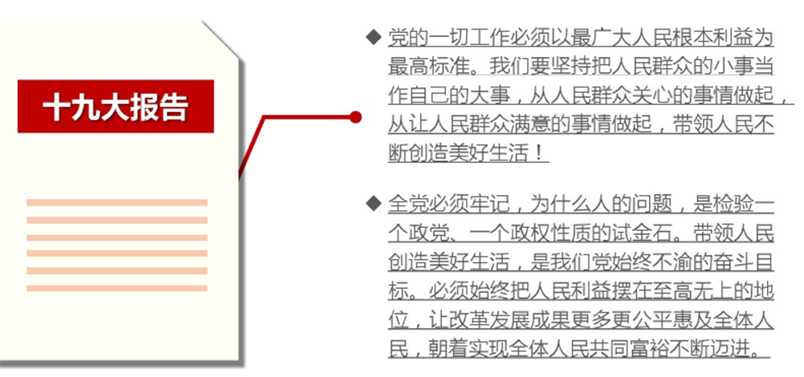

Slide 41
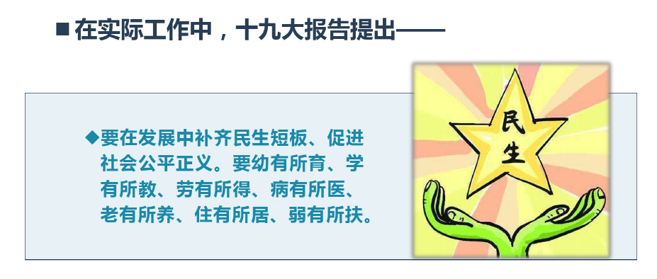

Slide 42
5.十九大报告精神重要举措
和十三五期间民生建设的主要举措

Slide 43
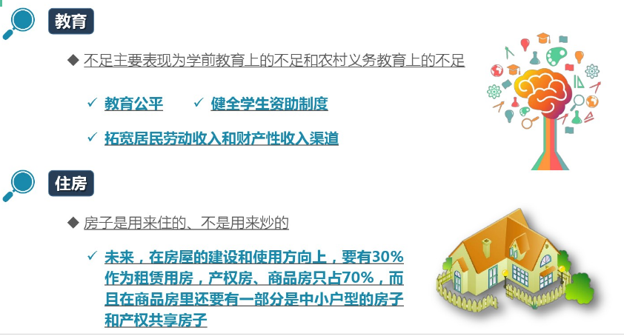

Slide 44
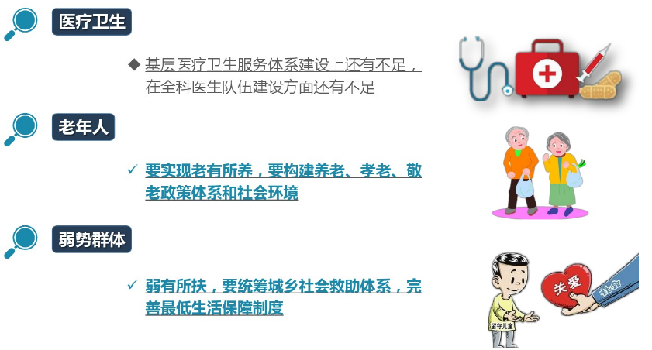

Slide 45
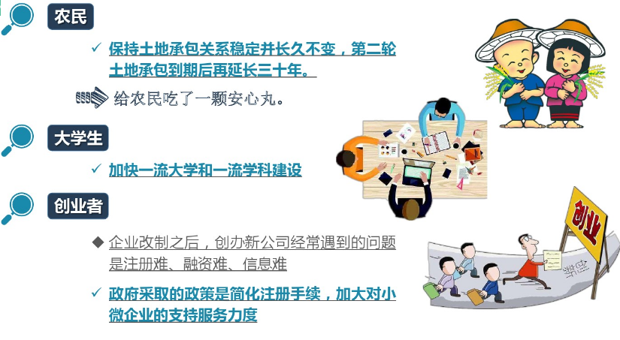

Slide 46
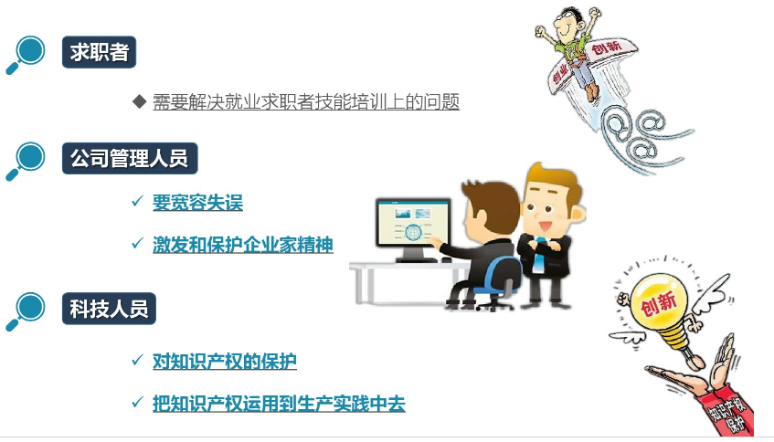

Slide 47
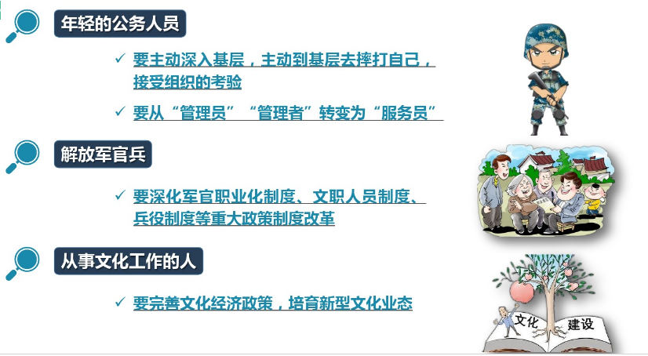

Slide 48
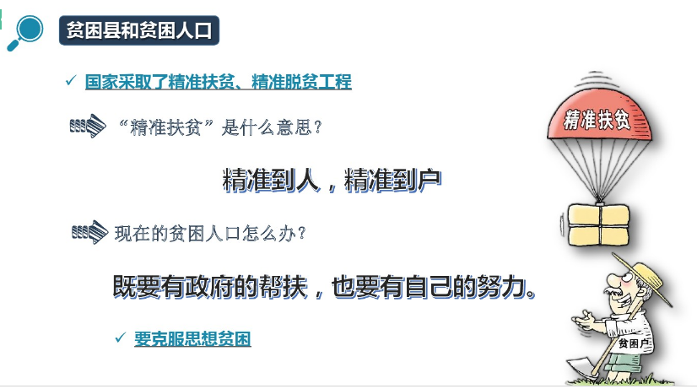

Slide 49
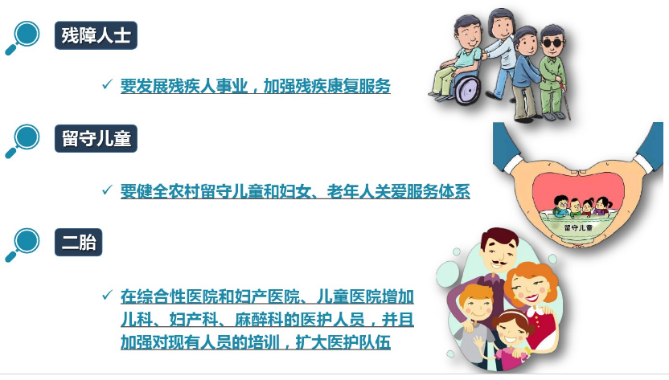

Slide 50
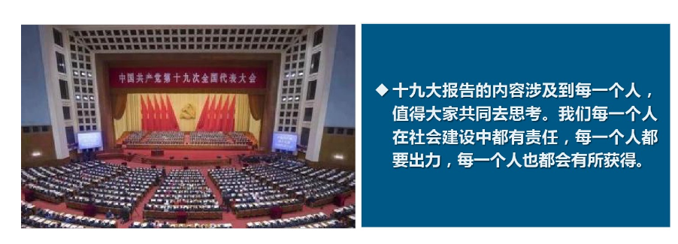

Slide 51
十三五期间民生建设的主要举措
增加公共服务供给
原则：坚持普惠性、保基本、均等化、可持续 。
目标：提高公共服务共建能力和共享水平。
重点：加大对革命老区、民族地区、边疆地区、贫困地区的转移支付。
手段：能由政府购买服务提供的，政府不再直接承办。

Slide 52
改变基本公共服务“歧视性供给”格局
（1）歧视农村地区居民（城市地区优先）
（2）歧视欠发达地区居民（发达地区先行）
（3）歧视体制外社会群体（保障体制内部）
（4）歧视低收入社会群体（收入高福利高）

Slide 53

提高保障和改善民生水平（P231-233）
优先发展教育事业
加强社会保障体系建设
实施健康中国战略
02
04
01
提高就业质量和人民收入水平
03
05
坚决打赢脱贫攻坚战

Slide 54
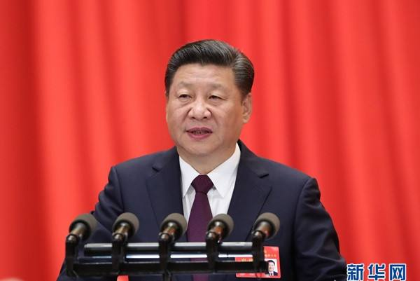


1.优先发展教育事业
“建设教育强国是中华民族伟大复兴的基础工程，必须把教育事业放在优先位置，深化教育改革，加快教育现代化，办好人民满意的教育。”

Slide 55
1.1优先发展教育事业的必要性
决胜全面建成小康社会，必须优先发展教育，办好人民满意的教育。
开启全面建设社会主义现代化国家新征程，必须优先发展教育，加快教育现代化。
实现中华民族伟大复兴的中国梦，必须优先发展教育，将建设教育强国作为基础工程。
“教育是提高人民综合素质、促进人的全面发展的重要途径，是民族振兴、社会进步的重要基石，是对中华民族伟大复兴具有决定性意义的事业。”——习近平

Slide 56
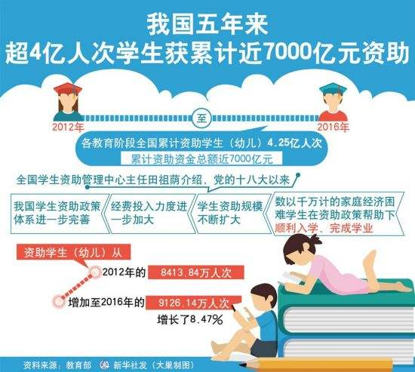

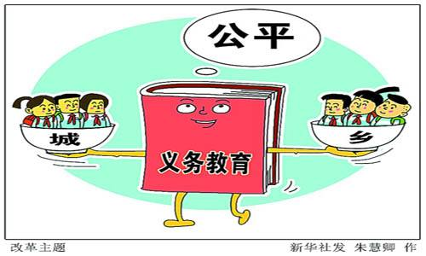


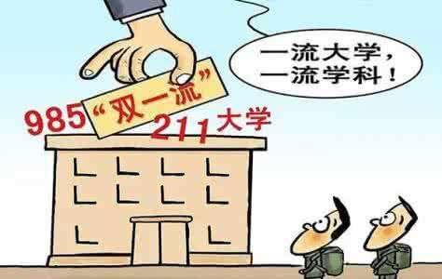
1.2优先发展教育事业具体措施
教育事业放在首位
坚持立德树人
促进教育公平
完善职业教育体系
加快双一流大学建设
健全学生资助制度

Slide 57
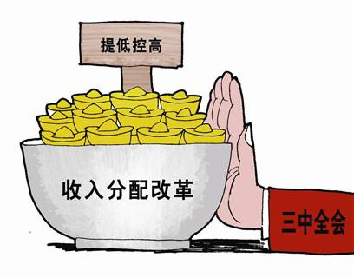
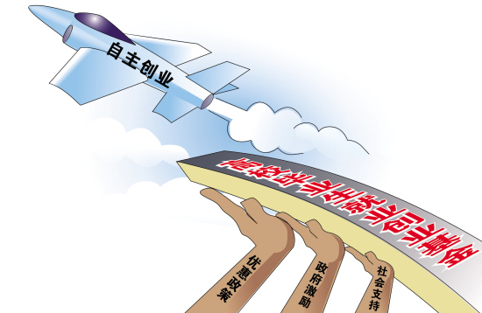
2.提高就业质量和人民收入
就业是最大的民生
扩大中等收入群体
增加低收入者收入
调节过高收入
取缔非法收入

Slide 58
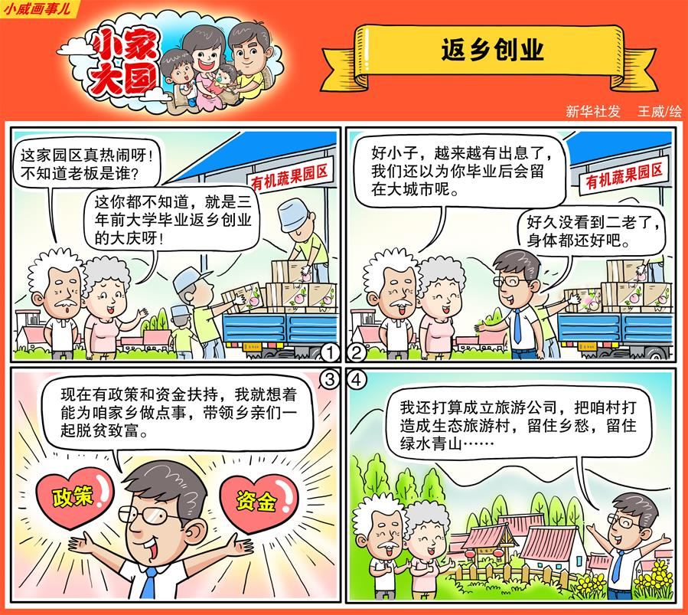
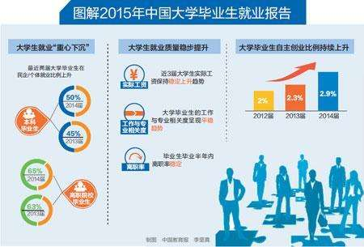
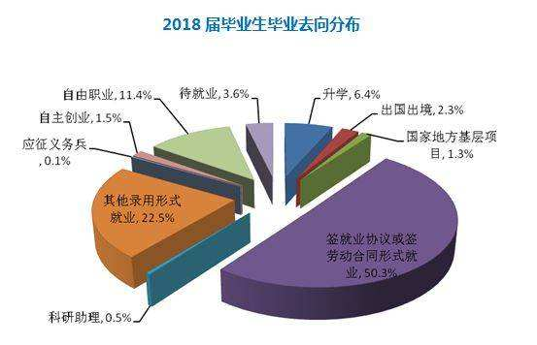
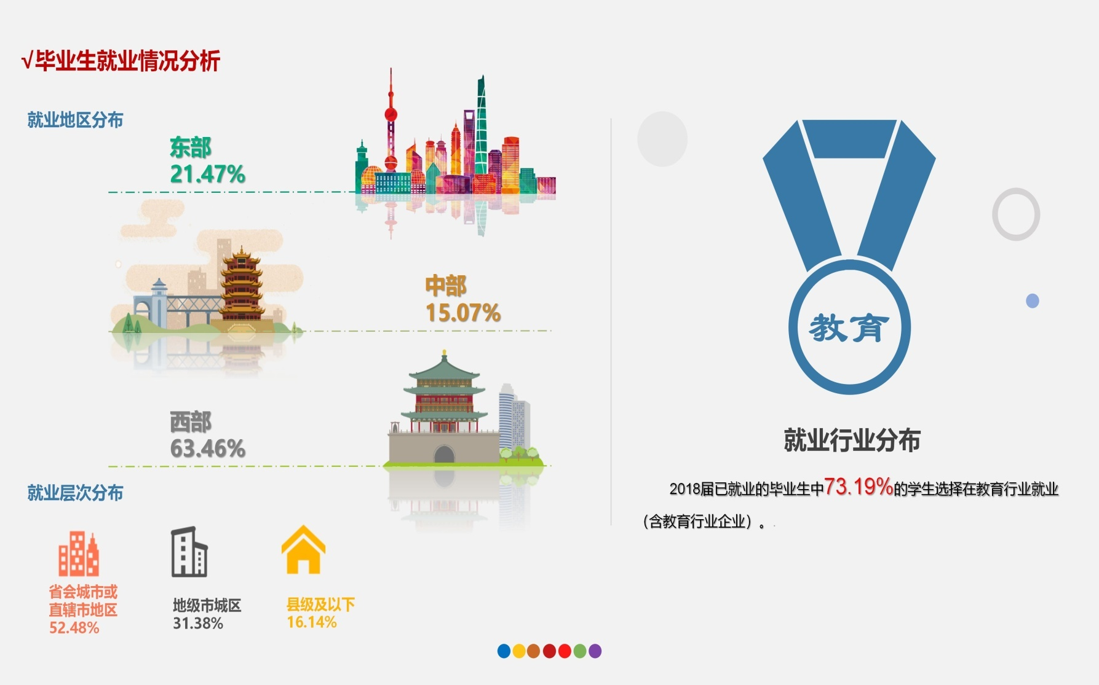
2.提高就业质量和人民收入
要坚持就业优先战略和积极就业政策，实现更高质量和更充分就业。大规模开展职业技能培训，注重解决结构性就业矛盾，鼓励创业带动就业。
坚持在经济增长的同时实现居民收入同步增长、在劳动生产率提高的同时实现劳动报酬同步提高。

Slide 59
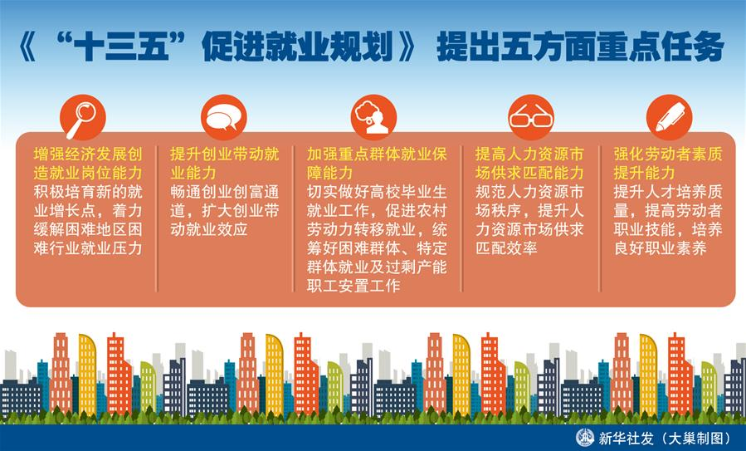

Slide 60
促进就业创业：大众创业万众创新
我国人民勤劳而智慧，蕴藏着无穷的创造力，千千万万个市场细胞活跃起来，必将汇聚成发展的巨大动能，一定能够顶住经济下行压力，让中国经济始终充满勃勃生机。
打造大众创业、万众创新和增加公共产品、公共服务“双引擎”，推动发展调速不减势、量增质更优，实现中国经济提质增效升级。
——李克强（2015）

Slide 61
人力资源大国急需转为人力资源强国
从2012年起，我国人力资源大国局面出现拐点，劳动力总量开始快速减少，2009年-2012年减少900万。
2013年，发达国家科技进步对经济增长的贡献率在70%-80%，而我国仅为31.6%。中央要求到2020年科技进步对经济增长的贡献率达到60%。
习近平：物质资源必然越用越少，而科技和人才却会越用越多。
一个人创业会带动3-5人就业。

Slide 62
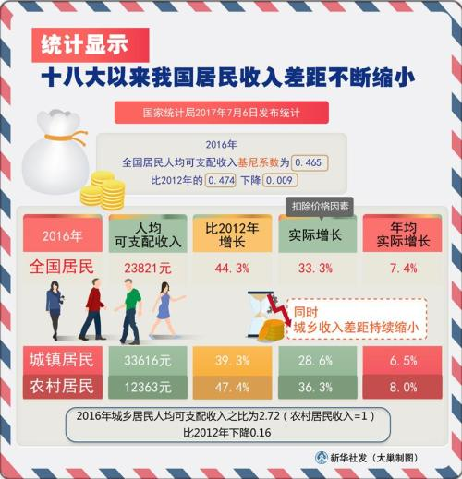
2.提高就业质量和人民收入

Slide 63

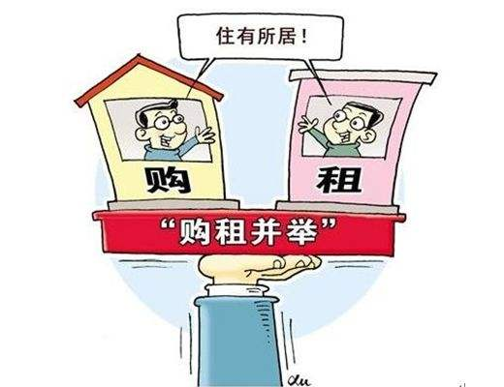
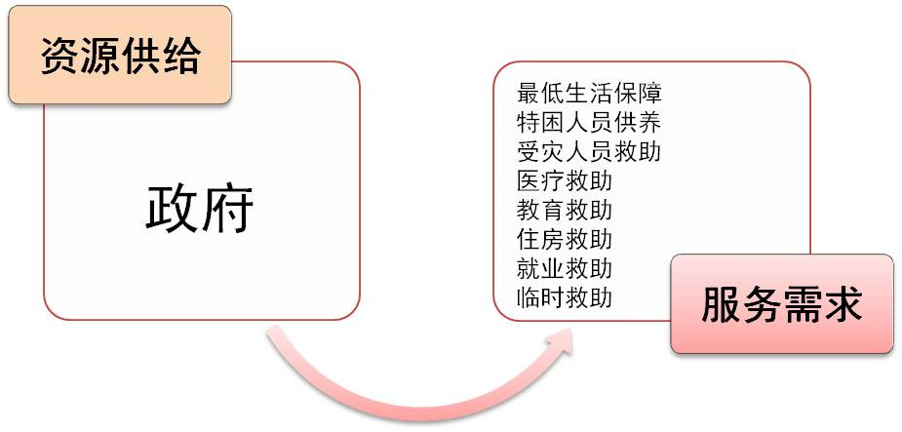

3.加强社会保障体系建设
全面实施全民参保计划，建立社会保险公共服务。
统筹城乡社会救助体系，完善最低生活保障制度。
发展残疾人事业，加强残疾人康复服务。
坚持房子定位，实现多主体供给、多渠道保障、租购并举住房制度。

Slide 64



Slide 65





4.坚决打赢脱贫攻坚战
消除贫困是社会主义本质要求，党的重要使命。
注重扶贫、扶志、扶智相结合；专项扶贫、行业扶贫、社会扶贫互为补充“三位一体”大扶贫格局。
合理确定目标、集中整合资源、强化责任落实，让贫困县全摘帽。

Slide 66
实施脱贫攻坚工程
现行标准下7017万农村贫困人口实现脱贫，贫困
县全部摘帽，解决区域性整体贫困。
实施精准扶贫、精准脱贫：特色产业和转移就
业、扶贫搬迁、生态保护扶贫、兜底性保障
政策。
分类扶持贫困家庭。
探索对贫困人口实行资产收益扶持制度。

Slide 67







5.实施健康中国战略
人民健康是民族昌盛和国家富强的重要标志。
完善国民健康政策
深化医疗体制改革
倡导健康生活方式
实施食品安全战略
坚持中医西医并重
推进医养结合产业

Slide 68


健康是国民素质的重要体现，是人全面发展的基础，关系千家万户幸福。
要加快建立基本医疗卫生制度，实现人人享有基本医疗服务的目标。
[视频]十八大热词——国民健康-从“病有所医”到健康管理.mp4

Slide 69
具体举措下民生建设所取得的发展成效
改革开放以来，特别是十八大以来，我国的民生问题得到了极大改善。
◆看数字 看发展◆
[东方时空]聚焦十九大·记者观察_数字背后的民生新期待
0001.搜狐视频-数字五年 改革：满满的获得感

Slide 70
补充说明：形成改善民生共享发展的社会合力
（1）以存量改革推动增量改革
（2）以社会合作意识增进人民团结

Slide 71
（1）以存量改革推动增量改革
1.全面深化改革，以促进社会公平正义、增进人民福祉为出发点和落脚点。
2.推动发展成果更多更公平惠及全体人民。
3.当前，我国发展进入新阶段，改革进入攻坚期和深水区。必须以强烈的历史使命感，最大限度集中全党全社会智慧，最大限度调动一切积极因素，敢于啃硬骨头，敢于涉险滩，以更大决心冲破思想观念的束缚、突破利益固化的藩篱，推动中国特色社会主义制度自我完善和发展。
4.及时反映和协调人民群众各方面各层次利益诉求。
5.全党同志要把思想和行动统一到中央关于全面深化改革重大决策部署上来，正确处理中央和地方、全局和局部、当前和长远的关系，正确对待利益格局调整。
——《中共中央关于全面深化改革若干重大问题的决定》

Slide 72
存量改革：民生建设进入突破利益固化阶段
优质教育资源过于集中，如何通过优质教育资源的再分配来解决教育公平问题；
劳资关系紧张，如何通过协调劳资关系来形成和谐就业氛围；
收入财产差距过大，如何通过调整收入分配格局来形成橄榄型收入结构；
社保水平差距显著，如何通过改革完善社会保障制度来形成社会保障资源分配的均等化。
医疗卫生资源分配不公，如何通过改革创新进一步完善医药卫生制度。

Slide 73
利益固化将导致社会矛盾异常演化
1. 利益固化：改革以来,成果和成本在不同社会群体中分配不均并有定型化的倾向。
（1）成果分配：财富分配有向上集中趋势
（2）成本分配：风险分配有向下集中趋势
2.既得利益群体有可能进一步恶性膨胀,相对受损群体有可能进一步恶性循环。（马太效应）
3.社会的财富与风险分配出现累积、转嫁和代际传递等三大异常机制，在利益表达渠道不畅的背景下，社会阶层凝固化、社会流动缓慢化，群体间甚至阶层间的各种利益型矛盾将层出不穷，表达形式将日趋激烈。

Slide 74

泰坦尼克号定律
财富分配与风险分配负相关
舱 位 | 舱位人数 | 死亡数 | 幸存数 | 死亡率 | 幸存率
三等舱 | 699 | 527 | 172 | 75% | 25%
二等舱 | 269 | 152 | 117 | 57% | 43%
一等舱 | 319 | 119 | 200 | 37% | 63%

Slide 75


开胸验肺：风险累加机制

Slide 76

垃圾围城：风险转嫁机制

Slide 77

命运不同的两个孩子：风险传递机制
2008年12月，温家宝：“过去我们上大学的时候，班里农村的孩子几乎占到80％，甚至还要高，现在不同了……本来经济社会发展了，但是他们上高职、上大学的比重却下降了。”

Slide 78

间接抗争：重庆钉子户事件

Slide 79

直接抗争：上访

Slide 80

极度抗争：江西宜黄事件
2010年9月10日

Slide 81

集群性抗争：甘肃陇南事件
2008年11月17日9时30

Slide 82

经济集体行动：停工的新产业工人

Slide 83


环境集体行动
福建厦门PX事件 2007
江苏启东事件2012

Slide 84


汕头14.9.26民众打砸市委大院事件：恶性联动事件

Slide 85
利益型矛盾的发展逻辑
（1）间接抗争：个体行动、讨价还价。
（2）直接抗争：个体行动、直面相争。
（3）极度抗争：个体行动、以死相争。
（4）集群性抗争：规模行动、无组织、无明确目标。
（5）经济集体行动：集体、有组织、有经济目标。
（6）生态集体行动：集体、有组织、有环境目标。
（7）政治集体行动：集体、有组织、有政治目标？
特点1：循序渐近、对抗性渐强。
特点2：个体行为—乌合之众—集体行动—阶层性行动。
特点3：前六种利益抗争累集后可能以第七种形式爆发。

Slide 86
（2）以社会合作意识增进人民团结
十三五规划建议：使全体人民在共建共享发展中有更多获得感，增强发展动力，增进人民团结，朝着共同富裕方向稳步前进
未来，各社会阶层急需形成以利益让渡为核心的社会合作共识。
1. 全社会须摒弃“无条件同情弱者”的意识。
2. 社会底层需要形成完善的利益妥协意识。
3. 社会上层需要自愿参与各项民生事业改革。

Slide 87

（二）加强和创新社会治理
社会治理是社会建设的重大任务，是国家治理的重要内容，必须认识新时代社会治理规律，创新社会治理思路、体制机制、方法手段，提高社会管理能力，，建设平安中国，维护社会和谐稳定。

Slide 88
问题四
加强和创新社会治理的措施？

Slide 89
（二）加强和创新社会治理的措施：
1、创新社会治理体制
2、改进社会治理方式
3、加强预防和化解社会矛盾机制建设
4、加强社会心理服务体系建设
5、加强社区治理体系建设
2020/6/23

Slide 90


坚持完善党委领导、政府负责、社会协同、公众参与、法治保障的社会治理体制， 提高社会治理社会化、法治化、智能化、专业化水平，推进社会治理精细化，打造共建共治共享的社会治理格局。
在发挥好政府治理作用的基础上，健全利益表达、利益协调、利益保护机制，引导群众依法行使权利、表达诉求、解决纠纷，实现政府治理和社会调节、居民自治良性互动。
加强社会治理基础制度建设，建立国家人口基础信息库、统一社会信用代码制度和相关实名登记制度，完善社会信用体系。
1.创新社会治理体制

Slide 91
2.改进社会治理方式
第一
改进治
理方式
坚持
系统
治理
坚持
依法
治理
坚持
综合
治理
坚持
源头
治理

Slide 92
（二）加强和创新社会治理
2、改进社会治理方式
治理和管理一字之差，体现的是系统治理、依法治理、源头治理、综合施策。
坚持系统治理，加强党委领导，发挥政府主导作用，鼓励和支持社会各方面参与。
坚持依法治理，加强法治保障，运用法治思维和法治方式化解社会矛盾。
坚持源头治理，标本兼治、重在治本，以网格化管理、社会化服务为方向，健全基层综合服务管理平台，及时反映和协调人民群众各方面各层次利益诉求。
坚持综合治理，树立法治思维，强化道德约束，规范社会行为，调节利益关系，协调社会关系，解决社会问题，努力实现法安天下、德润人心。

Slide 93


3.加强预防化解社会矛盾机制
预警制度
评估机制
矛盾化解机制
信访机制
人民调解、行政调解、司法调解
诉求表达、心理干预、矛盾调处、权益保障

Slide 94
（二）加强和创新社会治理
3、加强预防和化解社会矛盾机制建设
正确处理人民内部矛盾特别是涉及广大人民群众切身利益的矛盾，是保持社会安定团结良好局面的关键。完善社会矛盾排查预警机制，提高对各类社会矛盾的发现预警能力，及时排除、化解、处置各类矛盾风险。健全重大决策社会稳定风险评估机制，对直接关系群众切身利益且涉及面广、容易引发社会稳定风险的重大决策事项，要将风险评估列为必经的前置程序和刚性门槛。完善矛盾纠纷多元化解机制，积极推动人民调解、行政调解、司法调解联动工作体系形成。改革信访工作制度，建立涉法涉诉信访依法终结制度。

Slide 95

4.加强社会心理服务体系
培育
自尊自信
理性平和
积极向上
社会心态

Slide 96
（二）加强和创新社会治理
4、加强社会心理服务体系建设
人是社会的主体。一个社会是否文明进步、安定和谐，很大程度上取决于公民的思想道德素质。
加强和改进思想政治工作，更加注重人文关怀和心理疏导，着力促进公民道德素质的提升。推动全社会践行社会主义核心价值观，培育知荣辱、讲正气、作奉献、促和谐的良好风尚。完善惩恶扬善机制，培育风清气正的社会氛围。加强教育、心理等手段的综合运用，培育自尊自信、理性平和、积极向上的社会心态。

Slide 97


5.加强社区治理体系建设

Slide 98

（二）加强和创新社会治理
5、加强社区治理体系建设
基础不牢，地动山摇。社区是党和政府联系、服务居民群众的“最后一公里”，社会治理的重心要向基层下移落到城乡社区。
社区服务和管理能力越强，社会治理的基础就越实。要尽可能把资源、服务、管理放到社区，使社区有职有权有物，更好为群众提供精准高效的服务和管理。
要加强城市常态化管理，聚焦群众反映强烈的突出问题，狠抓城市管理顽症治理。
要加强人口服务管理，更多运用市场化、法治化手段，促进人口有序流动，控制人口总量，优化人口结构。
加强创新农村社会治理，重视化解农村社会矛盾。

Slide 99

（三）坚持总体国家安全观
总体国家安全观的内涵？
完善总体国家安全的制度体系？

Slide 100

（三）坚持总体国家安全观
党的十八大以来，为了推进国家治理体系和治理能力现代化，实现国家长治久安，也更好适应我国国家安全面临的新形势新任务，我们党明确提出了总体国家安全观。
[全民国家安全教育日]构建国家安全体系_走中国特色国家安全道路

Slide 101
（三）坚持总体国家安全观
总体国家安全观是指坚持国家利益至上，以人民安全为宗旨，以政治安全为根本，以经济安全为基础，以军事、文化、社会安全为保障，以促进国际安全为依托，维护各领域国家安全，构建国家安全体系，走中国特色国家安全道路。

Slide 102


Slide 103



1.完善国家安全体系
全面贯彻落实总体国家安全观，要求统筹外部安全和内部安全，对内求发展、求变革、求稳定、建设平安中国，对外求和平、求合作、求共赢、建设和谐世界。

Slide 104


（三）坚持总体国家安全观
总体国家安全观的内涵：
坚持总体国家安全观，统筹发展和安全，增强忧患意识，做到居安思危，是我们党治国理政的一个重大原则。

Slide 105


2.健全公共安全体系
公共安全是国家安全的重要体现，一头连着经济社会发展，一头连着千家万户，是最基本的民生。

Slide 106
2.完善国家安全制度体系的措施：
国家层面
完善国家安全体系
推进平安中国建设
加强国家安全教育
01
02
03
04
05
健全公共安全体系
加强国家安全能力建设

Slide 107
（三）坚持总体国家安全观
2.完善国家安全制度体系的措施：
第一，完善国家安全体系。
全面贯彻落实总体国家安全观，要求统筹外部安全和内部安全，对内求发展、求变革、求稳定、建设平安中国，对外求和平、求合作、求共赢、建设和谐世界；统筹国土安全和国民安全，坚持以民为本、以人为本，坚持国家安全一切为了人民、一切依靠人民，真正夯实国家安全的群众基础；统筹传统安全和非传统安全，构建一个集政治安全、国土安全、军事安全、经济安全、文化安全、社会安全、科技安全、信息安全、生态安全、资源安全、核安全等于一体的国家安全体系；统筹发展问题和安全问题，发展是安全的基础，安全是发展的条件，富国才能强兵，强兵才能卫国；统筹自身安全和共同安全，打造命运共同体，推动各方朝着互利互惠、共同安全的目标相向而行。

Slide 108

五对关系

Slide 109
（三）坚持总体国家安全观
2.完善国家安全制度体系的措施：
第二，健全公共安全体系。
公共安全是国家安全的重要体现，一头连着经济社会发展，一头连着千家万户，是最基本的民生。要牢固树立安全发展理念，织密织好全方位、立体化的公共安全网。完善农产品质量安全监管体系，保障人民群众“舌尖上的安全”。加强食品药品安全监管，加快建立科学完善的食品药品安全治理体系。弘扬生命至上、安全第一的思想，完善安全生产责任制，坚决遏制重特大安全事故。坚持以防为主、防抗救相结合的方针，坚持常态减灾和非常态救灾相统一，全面提高全社会抵御自然灾害的综合防范能力。

Slide 110

第三、推进平安中国建设
建设平安中国，要紧紧抓住突出问题和薄弱环节，坚持一手抓专项打击整治，一手抓源头性、基础性工作，加快社会治安防控体系建设。

Slide 111

第四、加强国家安全能力建设
主动适应新时代国家安全需要，增强风险意识，坚持科技引领、法治保障、文化支撑，推进安全工作精细化、信息化、法治化。
进一步提高防范和抵御安全风险、维护国家安全的能力和水平。建立健全反恐工作格局，完善反恐工作体系，加强反恐力量建设，加强反恐国际合作。坚决遏制和打击境内外敌对势力利用民族问题、宗教问题进行的分裂、渗透、破坏活动。
使暴力恐怖分子成为“过街老鼠、人人喊打”

Slide 112

第五.加强国家安全教育
维护国家安全是全党全国人民的共同责任。以每年4月15日“全民国家安全教育日”为契机，以总体国家安全观为指导，全面实施国家安全法，深入开展国家安全宣传教育，将国家安全教育纳入领导干部教育培训体系、公务员培训体系、国民教育体系，切实增强全民国家安全意识。

Slide 113

“国家安全是安邦定国的重要基石，维护国家安全是全国各族人民根本利益所在。”
——十九大报告

Slide 114


每年4月15日为全民国家安全教育日。
全民国家安全教育日：
2015年7月1日，全国人大常委会通过的国家安全法规定，国家加强国家安全新闻宣传和舆论引导。通过多种形式开展国家安全宣传教育活动。将国家安全教育纳入国民教育体系和公务员教育培训体系，增强全民国家安全意识。

Slide 115
个人层面
自媒体时代，我们如何选择？
二更ceo李明：野蛮生长的自媒体时代已经过去
http://tv.people.com.cn/n1/2016/0408/c222296-28261580.html 2016年4月8日 人民网
二更创始人深夜道歉：永久关停二更食堂 CEO李明被免职
http://tech.sina.com.cn/roll/2018-05-14/doc-ihapkuvk2186187.shtml
2018年05月14日 08:40 新浪科技

Slide 116

2018年5月11日20时03分，公众号二更食堂发布名为《托你们的福，那个杀害空姐的司机，正躺在家数钱》的文章，该文章内容涉及近日备受关注的“滴滴司机杀害空姐”一案，二更食堂发布的文章中对该事件进行了不当描述，引发大量用户强烈反感。
5月11日，二更食堂发致歉声明
对不起，这次我们犯了一个很严重的错误。
5月12日，浙江省网信办和杭州市网信办就微信公众号“二更食堂”发布低俗文章一事，约谈该公众号主要负责人，要求全面清理违规有害信息，严肃处理有关责任人，并限时提交整改报告。同时，“二更食堂”公众号被微信平台封号7天。
这种写法写故事可，无可厚非，但是写现实中的案件则有吃人血馒头的嫌疑。
一条鲜活的生命刚刚离世，您却趁着热度往人伤口上泼硫酸，这简直就是流氓行径。
作者和刘振华的区别就是，刘实施了犯罪活动，二更食堂的作者在文字上再来一回。
无耻啊，无耻。
只能这样形容他们，二更食堂，删文了，运营李明道歉了，全网声讨，二更食堂出名了。这是他们最初的目的，达到了。

Slide 117

（三）坚持总体国家安全观
建设社会主义和谐社会，是一项复杂的系统工程，需要全党全社会长期坚持不懈的努力。党把改善民生、创新社会治理、坚持总体国家安全观作为社会建设的根本任务，让全体人民在共建共治共享发展中有更多的获得感、幸福感和安全感。

Slide 118
本课小结：
本课共讲了三个问题：
一、提高保障和改善民生水平
二、加强和创新社会治理
三、坚持总体国家安全观
民生是人民幸福之基、社会和谐之本。建设社会主义和谐社会，要提高保障和改善民生水平，加强和创新社会治理，形成共建共治共享的社会保障体系，树立国家总体安全观。

Slide 119

思考题：
1.如何在发展中加强和改善民生？
2.请联系实际谈谈作为青年学生我们应如何树立国家安全观？

